Slide 1
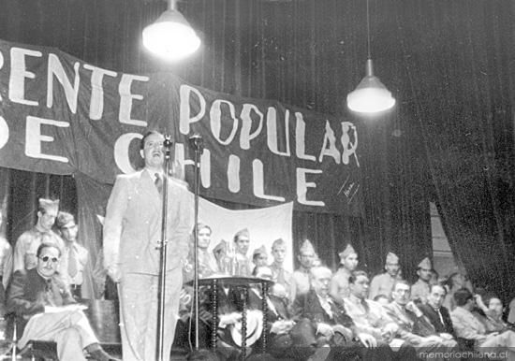
La Experiencia del Frente Popular en Chile
Los gobiernos radicales (1938-1952)

Slide 2
República Presidencial (1925- 1973)
Constitución
1925
1925 1927 1931 1932 1938 1941 1946 1952 1958 1964 1970 1973
E. Figueroa C. Ibáñez J.E.Montero A. Alessandri P. Aguirre J.A. Ríos G. Gonz. C. Ibáñez J.Aless. E. Frei S.Allende
Anarquía
Gobiernos
Radicales
UP
La Gran Depresión
2ª Guerra Mundial
GUERRA FRÍA

Slide 3
Contexto Internacional
Mediados del “30” tanto en Europa como el mundo cobra fuerza el Fascismo.
Como reacción, el resto de fuerzas políticas progresistas formulan estrategias políticas ante esta situación.
1935, los Comunistas incentivan una estrategia que será conocido como El Frente Popular.
Alianza amplia de todas las fuerzas democráticas y progresistas para oponerse al Fascismo (Sectores burgueses)

Slide 4
El Frente Popular y los gobiernos radicales.
1
Esta estrategia fue seguida por Francia, España y Chile.
Caso Chileno:
En 1936 nace el frente popular chileno, el cual se compondrá de los Partidos:
Radical.
Comunista.
Socialista.
Demócrata.
2
3

Slide 5
A los cuales se les sumó la Confederación de Trabajadores de Chile, CTCH.
El triunfo electoral del Frente Popular en las presidenciales de 1938, llevó a los radicales al poder.
Ascenso de la clase media al poder.

Slide 6
Caracterizando el período por el:
Rol preponderante del Estado.
Estabilidad Política (negociación y consensos, falta de mayoría en el congreso.)
Avances en la industrialización del país.
Aumento de la sindicalización de los obreros urbanos.
Participación activa de los sectores medios en importantes ámbitos de la vida nacional.
Desarrollo económico emprendido desde el Estado.

Slide 7
El Impacto de la Gran Crisis y sus repercusiones
Producción Total
(índice 1925=100)
120
110
100
90
80
70
60
1925
1927
1929
1931
1933
1935
Chile
EE.UU.
R. Unido

Slide 8
Valor de las Exportaciones Totales
(índice 1910=100)
250
200
150
100
50
0
1910
1915
1920
1925
1930
1935
1940

Slide 9
Tasa de Crecimiento PIB Real
(%)
20
10
0
-10
-20
-30
-40
1925
1927
1929
1931
1933
1935

Slide 10
El Impacto de la Gran Crisis y sus repercusiones
A fines de 1930 Chile inició una nueva estrategia de desarrollo denominada Industrialización por Sustitución de Importaciones (ISI).
Termina con el desarrollo hacia afuera (exportación de materias primas), pasa a crear un desarrollo hacia dentro (industrialización).
Elaborar los bienes que eran importados por Chile.
Este nuevo modelo tuvo su origen en las consecuencias de la gran crisis de 1929 siendo parte de un proceso que abarcó a toda Latinoamérica.

Slide 11
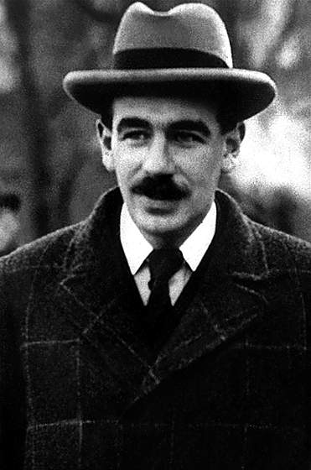
Características del modelo ISI
El origen de este modelo radica en la política económica de J. M. Keynes del “pleno empleo”, a fin de apalear las consecuencias de la crisis económica.
Esto consistía en un programa intensivo de fomento a las obras públicas, financiado por el Estado.
La idea también apuntaba a fortalecer el capitalismo ante la amenaza del comunismo soviético.

Slide 12
Como A. Latina basaba su economía en la exportación de sus materias primas, para finalizar con esta dependencia.
deberá aplicar entre 1930 y 1960, planes de industrialización con el fin de diversificar su producción, reducir la dependencia externa.

Slide 13
El modelo ISI en Chile
Pese que bajo los dos gobiernos de Alessandri y el de Ibáñez, se tomaron medidas para paliar la crisis económica y social, fue sólo a partir de los gobiernos del Frente Popular y de los radicales, cuando se logró aplicar un programa de industrialización y social que diera medidas concretas y resolutivas a las demandas del país y de la población.
En este programa de reformas el Estado fue quien jugó el rol principal, ya que fue él quien lo aplicó y fomentó. (Carencia de una clase capitalista que lo llevase a cabo)

Slide 14
El nuevo rol del Estado
Para la implementación del modelo ISI, el estado se convirtió en un “Estado empresario”,
Confeccionaron planes de modernización económica para lograr el desarrollo económico.
Había que crear una infraestructura adecuada para la industria pesada (petróleo, acero y electricidad; industria energética)
Estado crea en 1939 la CORPORACIÓN DE FOMENTO DE LA PRODUCCIÓN (CORFO)

Slide 15
CORFO
Su objetivo fue la de ejecutar directamente las acciones que permitieran echar las bases de la industrialización del país.
bajo su alero fueron creadas las grandes empresas, indispensables para el desarrollo de Chile, como:
la Empresa Nacional de Electricidad (Endesa).

Slide 16
la Empresa Nacional del Petróleo (Enap)
la Compañía de Acero del Pacífico (CAP)
la Industria Azucarera Nacional (Iansa)

Slide 17
favoreciendo el desarrollo de numerosas empresas como
Laboratorio Chile
Pesquera Arauco
Industria Nacional de Neumáticos (Insa)
Chile Films.
Manufacturas de Cobre (Madeco)
Empresa Nacional de Telecomunicaciones (Entel)
Televisión Nacional de Chile

Slide 18
Implementación del modelo ISI
CORFO
Gob. Pedro Aguirre Cerda
Aumentar producción
Debido
a:
Terremoto en Chillán
-Energética
-Agrícola
-Minera
-Industrial
-Comercio y transporte
Urgente reconstrucción Eco. Del país

Slide 19
Implementación modelo ISI
Primera etapa
Segunda etapa
- Tres gobiernos radicales.
-Cuantía y potencial de riquezas naturales.
Energética: (ENDESA,1944)
(ENAP, 1950).
Agrícola: Forestación frutícola.
Minera: fundición nacional de
minerales de Paipote (1947).
Industrial: Manufacturas de cobre (MADECO, 1944).
Aceros del pacífico(CAP, 1946).
Línea aérea nacional(LAN, 1931)
(CHILEFILMS, 1941)
-Desequilibrio Eco. Nacional y recuperación Eco. De quienes participaron en la Segunda Guerra Mundial (1939-1945).
-1945 Eco. Se estancó.
-Inversión pública o privada.
-Cuentas nacionales.
-siderúrgica de Huachipato (IANSA,1952)

Slide 20
¿Como se manifestó este nuevo rol estatal?
Convirtiéndose el Estado en un Estado benefactor o Estado de Bienestar, lo cual se expresó mediante el aumento del gasto social, a fin de reducir la pobreza en que estaba sumida la población.
Estado amplió su actuación en la regulación de la economía.
El Estado intervino también en los sistemas de seguridad social y el sostenimiento de sistemas educacionales y salud.
Los Estados que sostenían estos sistemas de protección social se denominaron Estados benefactores o de bienestar.

Slide 21
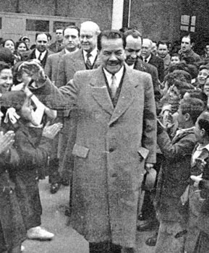
Pedro Aguirre Cerda (1938 – 1941)
Lema: “Gobernar es educar”
Características fundamentales:
Estado motor de la economía.
Expansión de la educación.
Construcción de colegios rurales y urbanos..
Creación de la CORFO
Creó más de mil escuelas de enseñanza primaria y de unos 3.000 cargos para profesores. También se fundaron numerosas escuelas técnico-industriales,

Slide 22
Incorporó el territorio Antártico Chileno 53º a 90º longitud oeste
Reforma electoral de 1941
1. FFAA serán las encargadas de los lugares de votación, hasta el día de hoy
2. Prohibición de campañas el día anterior a la elección
1941 Quiebre del Frente Popular y la salida de los Comunistas del Gobierno

Slide 23
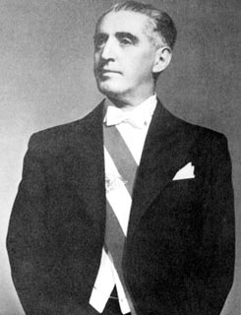
Juan Antonio Ríos (1942 – 1946)
Lema: “Gobernar es producir”
Características fundamentales:
Construcción de las primeras fábricas del país.
Organización de la industria del petróleo. (ENAP)
Creación (1944) de un plan de electrificación nacional, para lo cual se funda la Empresa Nacional de Electricidad (Endesa).

Slide 24
con el apoyo de su Partido Radical, de los socialistas, comunistas, democráticos y la Falange Nacional, grupo surgido del Partido Conservador y que más tarde daría vida a la Democracia Cristiana. Ríos trató, no obstante, de hacer un gobierno nacional.
Debido a los constantes aumentos de salarios y sueldos se produjo en el país un período de inflación creciente (aumento generalizado y continuo de los precios que limita la satisfacción de la demanda).
En cuanto al desarrollo económico, dio impulso a la política industrializadora. Así, llevando a la realidad su lema “Gobernar es producir”, construyó centrales hidroeléctricas y creó la Empresa Nacional de Petróleo (ENAP).

Slide 25
Contexto Histórico Mundial
Luego de la II Guerra mundial el mundo se polariza en dos bloques.
Uno Capitalista y otro Socialista
Chile se encontraba bajo la influencia de los EE.UU.
EE.UU. Presiona para alejar del poder (Frente popular) a los comunistas.
Presión se desarrollará con la restricción de créditos externos. (Bancos internacionales)

Slide 26
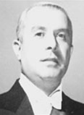
Gabriel González Videla (1946 – 1952)
Características fundamentales:
Ante la presión de los EE.UU. González Videla decide sacar a los comunistas del poder.
1947 Excluye a los comunistas del poder.
1948 Dicta la Ley “Defensa permanente de la Democracia, que proscribió (sacaba de la legalidad) al Partido Comunista.
Esta ley significó la persecución de sus integrantes, la apertura de campos de prisioneros políticos.

Slide 27
Realizaciones de esta administración, en el sector educativo destaca la creación de la Universidad Técnica del Estado (1947).
En el sector económico, se continuó con el programa de la CORFO y se organizó la Compañía de Aceros del Pacífico (CAP), que construyó entre 1947 y 1950 la planta siderúrgica de Huachipato, abasteciendo de acero el mercado nacional y exportando a todos los países de Sudamérica, Estados Unidos, Canadá y Japón. Se construyó la
Refinería de Petróleo de Concón y la Fundición de Paipote.
En el ámbito legislativo, una de las más destacadas iniciativas del gobierno de González Videla fue la promulgación de la Ley que concedió derecho a voto a la mujer en las elecciones presidenciales (1949).

Slide 28
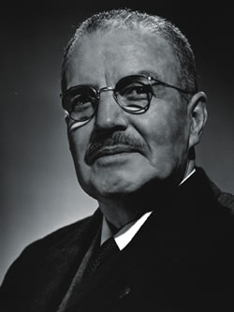
II Gobierno de Ibáñez y la crisis del modelo ISI

Slide 29
II Gobierno de Ibáñez
Rompimiento de la alianza de Frente Popular, es el fin de los gobiernos radicales.
Desprestigio de la política (concesiones mutuas, arreglos de pasillos, oportunismo y utilización del aparato del estado para pagar favores)
Estos hechos explican el triunfo de Ibáñez en 1952.
Símbolo de Campaña será la escoba
Discurso anti político y populista.

Slide 30
Bajo su gobierno se desarrolla la primera gran crisis del modelo ISI. (1954)
Principales objetivos de la industrialización no se habían cumplido. (disminuir la dependencia)
Las industrias creadas requerían importar constantemente repuestos y tecnologías.
Al desarrollarse la industria nacional más se aumentaba la dependencia con el extranjero.
Gatilla las movilizaciones y las Huelgas.
Ibáñez tratará de subsanar esta crisis mediante una política económica Liberal o Capitalista.

Slide 31
Misión Klein-Sacks
Ibáñez contrata los servicios en 1955 de una consultora estadounidense para hacer frente a la crisis.
La cual propuso un plan de estabilización económica, recomendando:
Controlar la inflación.
Disminución del gasto del estado.
Limitación de la intervención económica del Estado.
Apertura de la economía chilena a capitales externos (poner fin al proteccionismo)

Slide 32
Estas propuestas fueron un claro intento de instaurar un régimen capitalista puro en Chile.
Medidas posteriormente fracasaran, por lo que el programa de la Misión Klein-Sack fue abandonado.

Slide 33
Introducción a la época de los cambios estructurales (1958-1973)
Desde 1958 a 1973, se caracterizo por la búsqueda de alternativas de desarrollo.
Fracaso de la solución capitalista de Carlos Ibáñez del Campo.
Permitió la Formulación de programas globales de gobierno, organizados en tres proyectos políticos-ideológicos claramente definidos: la derecha, centro y la izquierda.

Slide 34
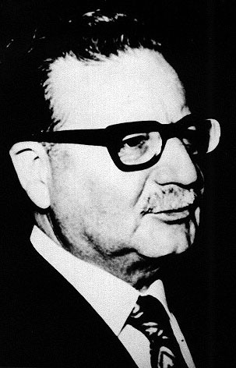
Cambios del panorama político
1956 se forma el FRAP (Frente de Acción Popular), coalición de Izquierda que reunía a socialistas y comunistas en torno a la Figura de Salvador Allende.

Slide 35
1957, La falange nacional se transforma en la Democracia Cristiana, con un proyecto político de centro.
Derecha (Partido Conservador y el Liberal)

Slide 36
Periodo de las reformas estructurales.

Slide 37
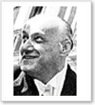
JORGE ALESSANDRI R. (1958 – 1964)
“La revolución de los gerentes”
Intentó dar una solución de corte liberal.
Se pondría énfasis en el comercio exterior, privilegiando al sector exportador y a la iniciativa privada.
El Estado debía apoyar la producción, sin dejar de lado su labor productiva.
Se logró controlar la inflación en sus primeros años, pero a principios de los años “60”.

Slide 38
Obras
Inicio de la Reforma Agraria (1962) (Reforma de macetero)
Es parte de la alianza por el progreso.
Para llevarla a efecto, se creó la Corporación de la Reforma Agraria (CORA) y el Instituto de Desarrollo Agropecuario (INDAP).

Slide 39
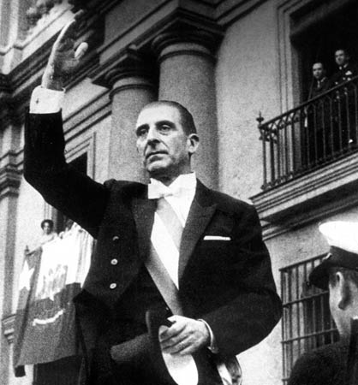
Eduardo Frei Montalva (1964 – 1970)
Estableció el principio de “Revolución en Libertad”
Profundización de la reforma Agraria.
Chilenización del cobre.
Programa de promoción popular.
Reforma Universitaria
Reforma a la educación

Slide 40
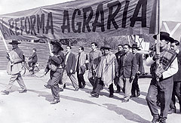
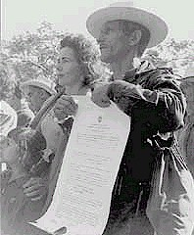
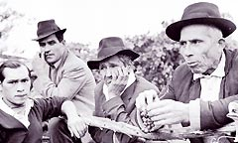
La Reforma Agraria

Slide 41
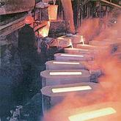
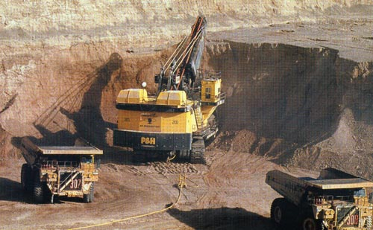
Chilenización del Cobre

Slide 42
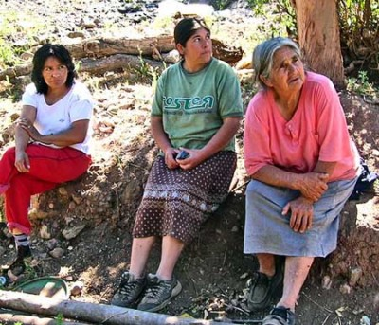
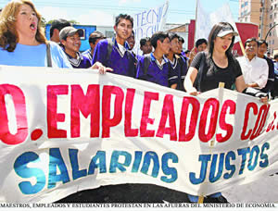
Promoción Popular
Tenía como objetivo generar espacios de participación, en la vida pública, a los grupos marginados.

Slide 43
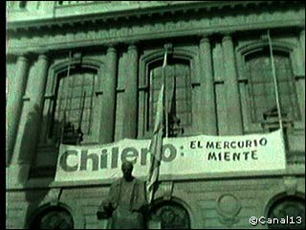
Reforma universitaria

Slide 44
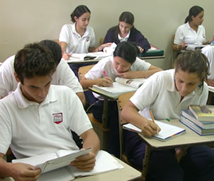
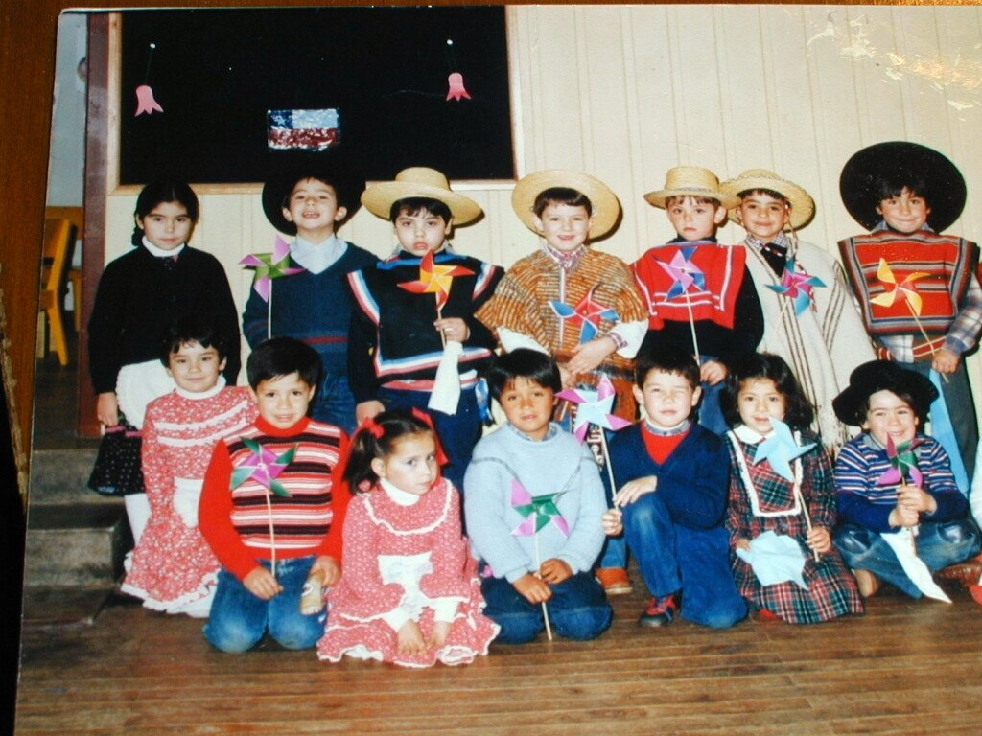
Reforma a la Educación
Desaparecen los conceptos de Preparatoria y Humanidades, se reemplazan por E. Básica y E. Media

